Slide 1
第8章 树与根树
8.1 无向树

Slide 2
无向树
主要内容
树、森林
无向树的性质、赋权树
2. 生成树
  最小生成树问题的求解及应用
重点：无向树的性质与最小生成树问题
难点：最小生成树的求解及应用

Slide 3
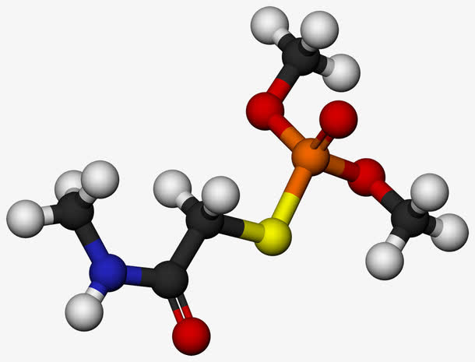
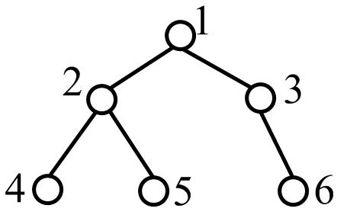
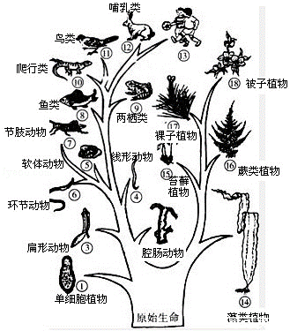
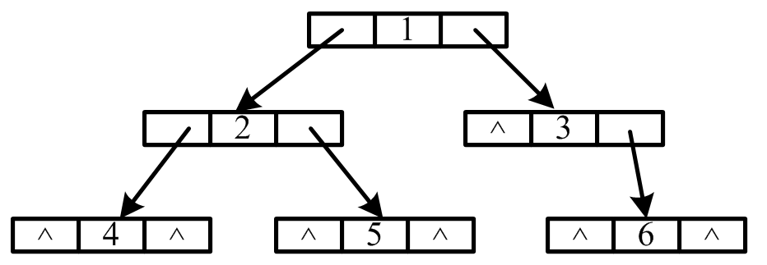

无向树
一、引入问题
现实世界中的许多问题都能够用无向树模型来直观描述，如
计算机科学中的数据结构
化学的分子结构
生物学中的组织机构
…
像一棵自然树
来源于百度
Notes:
3

Slide 4
无向树
一、引入问题
某新建城区，要铺设供应居民住宅小区A，B，C，D，E，F和G的煤气管道，各个居民住宅小区之间铺设煤气管道的费用如下表所示。试给出费用最省的煤气管道铺设方案，使煤气能供应到各个住宅小区。
住宅小区间管道 | 费用（万元）
（A，B） | 2
（A，C） | 3
（B，C） | 1
（B，D） | 2
（B，G） | 1
（C，D） | 4
住宅小区间管道 | 费用（万元）
（C，E） | 5
（D，E） | 3
（D，F） | 6
（D，G） | 3
（E，F） | 5
（F，G） | 4
Notes:
4

Slide 5
无向树
二、无向树
定义8.1
  无向树（简称树）：连通且不含有回路的无向图，常用T 表示。
  森林：每个连通分支都是树的无向图。
  叶结点（简称叶）：在树T中，度数为1的结点。
  内部结点（或分支结点，简称分支点）：在树T中，度数 大于1的结点。
示例
Notes:
5

Slide 6
无向树
三、无向树的性质
定理 8.1
  对于树 T=<V, E>，|V|=n，|E|=m，下列性质成立且相互等价
  ① T中无回路且m =n-1；
  ② T是连通图且m=n-1；
  ③ T中无回路，但在T的任何不相邻结点之间增加一条边， 就得到唯一的一条基本回路。
  ④ T是连通图，但删去任何一条边后，所得到的图不连通。
  ⑤ T中每对结点之间有唯一的一条基本通路。
树是“最小的连通图”
树是“最大的无回路图”
重点：如果T=<V, E>是树，则 |E| = |V|-1。
基本通路中结点互不相同
Notes:
6

Slide 7
无向树
三、无向树的性质
证明：
  由树的定义来推证性质①。
  由树的定义可知T 中无回路。
  对结点数n进行归纳。
  当n = 1时，m = 0，则m = n − 1成立。
  设 n = k时，成立。那么，当n = k +1 时，因为树是连通且无回路，所以至少有一个度数为1的结点v，否则，如果所有结点的度数都至少为2，那么必然存在回路，这与树的定义矛盾。
  从树中删除结点 v 和以 v 为端点的边，则得到 k 个结点的树T*。根据假设，T*有(k −1)条边。现将结点 v 和以 v 为端点的边添加到T*上还原成树T，则T有(k +1)个结点和k 条边，故，m = n − 1成立。
Notes:
7

Slide 8
无向树
三、无向树的性质
证明：
  (2) 由性质①来推证性质②。
  采用反证法。若T 不是连通图，设 T 有 k 个连通分支T₁、T₂ …、T_{k}（k ≥ 2），其结点数分别为 n₁、n₂、…、n_{k} ，边数分别为m₁、m₂、…、m_{k} ，则有
  因此，有
  这与m = n − 1相矛盾，故，T 是连通图且 m = n − 1。
Notes:
8

Slide 9
无向树
三、无向树的性质
  证明：
  (3) 由性质②来推证性质③。
  对结点数进行归纳。
  当n = 2时，m = n − 1 = 1，由T的连通性质，T没有回路。如果两个结点之间增加一条边，就只能得到唯一的一个基本回路。
  假设n = k 时，命题成立。
  当n = k + 1时，因为 T 是连通的并有(n−1)条边，所以每个结点的度数都至少为1，且至少有一个结点的度数为1。否则，如果每个结点的度数都至少为2 ，那么必然会有结点的总度数2m ≥ 2n，即m ≥ n。这与m = n − 1相矛盾，所以，至少有一个结点 v的度数为1。
Notes:
9

Slide 10
无向树
三、无向树的性质
  删除结点v及其关联的边，得到图T*，由假设知，图T*无回路现将结点v及其关联的边添加到图T*，则还原成T，所以，T没有回路。
  在连通图T中，任意两结点v_{i} 和v_{j} 之间必存在一条通路，且是基本通路。如果这条基本通路不唯一，则T 中必有回路，这与已知条件矛盾。
  进一步地，如果在连通图T中，增加一条边(v_{i}, v_{j})，则边(v_{i}, v_{j})与T中结点v_{i}和v_{j}之间的一条基本通路，构成一个基本回路，且该基本回路必定是唯一的。否则，当删除边时，T中必有回路，这与已知条件矛盾。
Notes:
10

Slide 11
无向树
三、无向树的性质
证明：
  (4) 由性质③来推证性质④。
  如果T 不是连通图，则存在两个结点v_{i} 和v_{j} ，在结点v_{i} 和v_{j}之间没有通路，如果增加边 (v_{i}, v_{j})，不产生回路这与性质③矛盾，因此，T 是连通图。
  因为T 中没有回路，所以删除任意一条边，所得到的图必定不是连通图。
Notes:
11

Slide 12
无向树
三、无向树的性质
证明：
  (5) 由性质④来推证性质⑤。
  在连通图T 中，任意两个结点v_{i} 和v_{j} 之间必存在一条通路，且是基本通路。
  如果这条基本通路不唯一，则T 中必有回路，删除回路上任意一条边，图仍然是连通的，这与性质④矛盾。
  故，T 中任意每对结点之间有唯一的一条基本通路。
Notes:
12

Slide 13
无向树
三、无向树的性质
证明：
  (6) 由性质⑤来推证树的定义。
  T 中任意每对结点之间有唯一的一条基本通路，所以T 是连通图。
  如果T 中有回路，那么回路上任意一对结点之间有两条基本通路，这与题设条件矛盾。
  所以，图是连通的且无回路，是树。
Notes:
13

Slide 14
无向树
三、无向树的性质
定理8.2
  设T=<V, E> 为 n（n ≥ 2）阶树，则T中至少有 2 个叶结点。
证明：（思路： 关键是应用 |E|=|V|-1 ）
  设T是( n，m) 图，n ≥ 2，有 k 个叶结点，其余结点度数 ≥ 2那么
  而
  所以， 2n- 2 ≥ 2n-k ，即 k ≥ 2 。证毕。
Notes:
14

Slide 15
无向树
三、无向树的性质
例1：
已知树T中有度数为4、3 和 2的分支结点各1个，其余结点均为叶结点，求树 T 中叶结点的数目。
解:
  设树T中叶结点的数目为 x，则树 T 的结点数目为 x+3。
  由树的性质知，树T中边的数目为 (x+3) −1 = x +2。
  由握手定理知：2(x+2) = 4×1 + 3×1 +2×1 + x×1
  可以解出： x = 5。
Notes:
15

Slide 16
无向树
三、无向树的性质
例2 假设某网络由6个节点和连接这些节点的通信链路构成，试问至少需要建立多少条通信链路才能确保这6个节点间能进行信息传递？并给出满足上述条件的所有非同构的网络结构。
解：将网络中的6个节点抽象为图中的结点，连接这些节点的通信链路抽象为图中的边，这样原问题就转化为求一个具有6个结点且边数最少的连通的无向图。由树的性质可知，所求的无向图即为一棵具有6个结点的树T，树T中边的数目m = n −1=6−1=5。故至少需要建立5条通信链路才能确保这6个节点间能进行信息传递。
Notes:
16

Slide 17
无向树
三、无向树的性质
由树的性质知，树中各结点的度数满足1 ≤ deg(v_{i}) ≤ 5（i = 1,2,…,6）。
由握手定理知，2m = 10 =
将度数10分配给6个结点，满足上述条件的方案有如下5种：
① 1,1,1,1,1,5；
② 1,1,1,1,2,4；
③ 1,1,1,1,3,3；
④ 1,1,1,2,2,3；
⑤ 1,1,2,2,2,2。
显然，不同的度数方案对应的树不是同构的。
Notes:
17

Slide 18
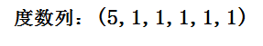
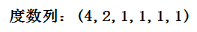
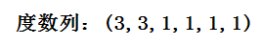
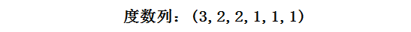
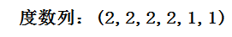
无向树
三、无向树的性质
这6种非同构树即为满足题意要求的所有非同构的网络结构。
Notes:
18

Slide 19
无向树
四、赋权树
定义8.2
  对于树T = <V, E>，其中V = {v₁, v₂, … , v_{n} }，E = {e₁, e₂, … , e_{m}}，通过函数W：E→R（实数集）对T 中的任意边 e = (v_{i}, v_{j}) 标注一个数W(e)，所得到的树称为边赋权树（简称赋权树），记为：T = <V, E, W>。
  函数W称为图G的权函数。
  W(e)称为边 e上的权，简记为W(v_{i}, v_{j}) 或W_{ij}；
  树T 中所有边的权的总和，即 ，称为赋权树T 的权值：
Notes:
19

Slide 20
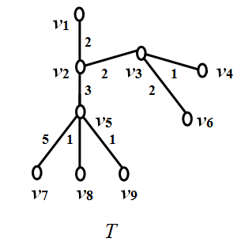
无向树
四、赋权树
例3
  赋权树T：
  w(v₁, v₂) = 2、w(v₂, v₃) = 2、w(v₂, v₅) = 3、w(v₃, v₄) = 1、w(v₃, v₆) = 2、w(v₅, v₇) = 5、w(v₅, v₈ ) = 1、w(v₅, v₉) = 1
  赋权树T的权值：
  2 + 2 + 3 + 1 + 2 + 5 + 1 + 1 = 17
Notes:
20

Slide 21
无向树
五、生成树
定义8.3
  对于无向连通图 G = <V, E>，
  如果T = <V, E*> 是G的生成子图并且为树，则称T是G的生成树 。
  生成树T中的边，即 e∈E*，称为T 的树枝。
  图 G 中不属于 T 的边，即 e ∈ E-E*，称为T 的弦。
  T 的所有弦导出的G的子图称为T的余树。
Notes:
21

Slide 22
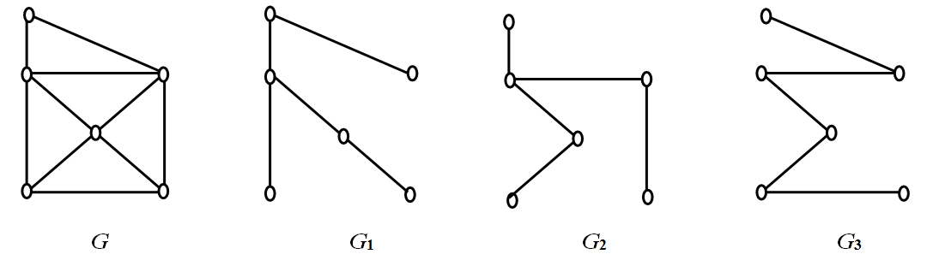
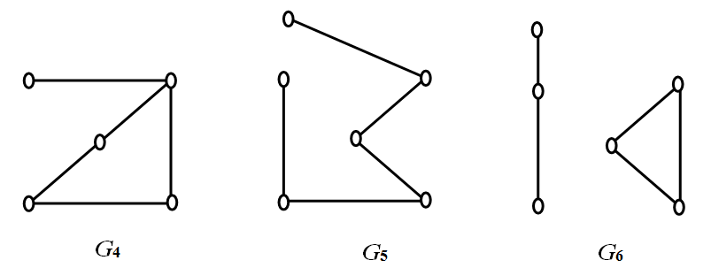
无向树
五、生成树
例4
  图G₁、G₂和G₃是图G的生成子图，并且是图G的生成树;
  图G₄、G₅和G₆分别是生成树G₁、G₂和G₃的余树。
  余树G₄和G₆中含有回路，它们都不是树；余树G₅是一棵树。
一个无向连通图的生成树不一定唯一；
生成树的余树不一定是树，也不一定连通。
Notes:
22

Slide 23
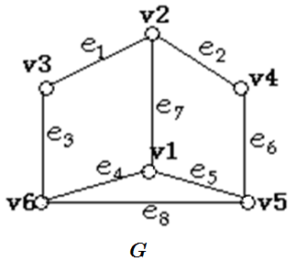
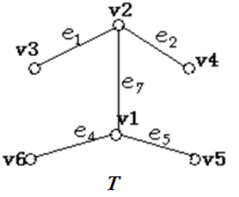
无向树
五、生成树
例5
  T 中的树枝：
  T 的弦：
如果G为 n 阶 m 条边，则T 有多少条树枝？多少条弦？
e₁ e₂ e₇ e₄ e₅
e₃ e₆ e₈
n-1
m-n+1
Notes:
23

Slide 24
无向树
五、生成树
定理8.3 任何无向连通图都存在生成树。
证明：
  若连通图G 没有回路，则它本身就是一棵生成树。
  若G至少有一个回路，删去回路上的一条边，得到G1，它仍然是连通的，并与G有相同的结点集合。
    若G1没有回路，则G1就是G的生成树；
    若G1仍然有回路，再删去G1回路上的一条边。
  重复上面的步骤，直到得到一个连通图T，它没有回路，所以T是树。
  又由于T与G有相同的结点集，因此T为G的生成树。
连通图的生成树不唯一。
若G是连通无向图，则其任何一条回路至少包含一条弦。
Notes:
24

Slide 25
无向树
五、生成树
推论8.1 设无向连通图G中有 n个结点和m条边，则m ≥ n − 1。
证明
  由定理8.3知，G中存在生成树T，且生成树T的树枝数为m′ = n − 1因此，m ≥ m′ = n − 1。证毕。
推论8.2 设无向连通图 G 中有 n个结点和m条边，T是G的生成树，T*是T的余树，则T*中有m − n + 1条边。
证明
  由定理8.3知，G中存在生成树T，且生成树T的树枝数为m′ = n − 1设T*是T的余树，那么，T*中的边的数目为：m − m′ = m − n + 1证毕。
Notes:
25

Slide 26
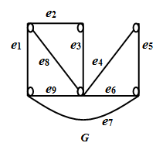
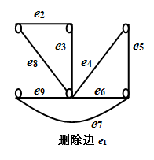
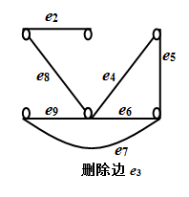
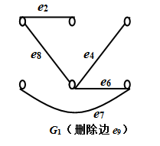
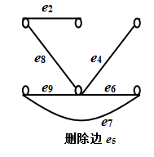
无向树
五、生成树
例6 求图G的生成树。
连通图的生成树不唯一。
Notes:
26

Slide 27
无向树
六、最小生成树问题
定义8.4
  对于无向连通赋权图G = <V, E, W>，
  权值最小的赋权生成树称为图G的最小生成树：。
最小生成树的求解方法：
  避圈法
  破圈法
Notes:
27

Slide 28
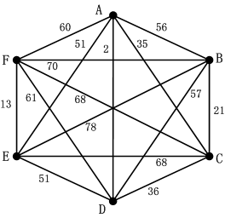
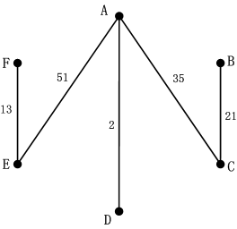
无向树
六、最小生成树问题
Kruskal避圈法
  (1)将各条边按照权值从小到大（递增）的顺序排列；
2、13、21、35、36、51(A, E)、51(D, E)、56、57、60、61、68(C, E)、68(C, F)、70、78
  (2)依次选取权值最小并且没有造成回路的边；
  (3)总共选取 n-1条边（n为图中的结点数）。
Notes:
28

Slide 29
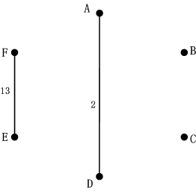
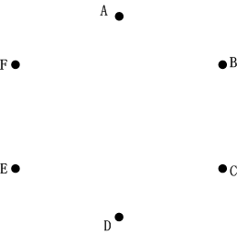
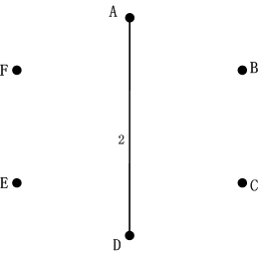
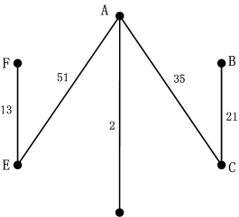
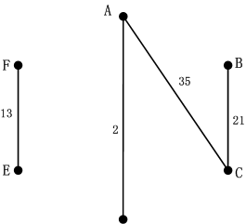
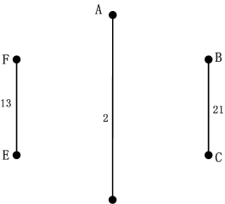
无向树
六、最小生成树问题
Kruskal避圈法 求解最小生成树过程：

Slide 30
无向树
六、最小生成树问题
Kruskal避圈法
Notes:
30

Slide 31
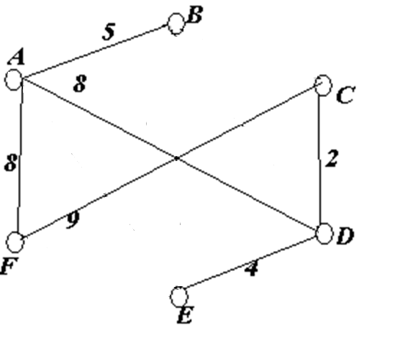
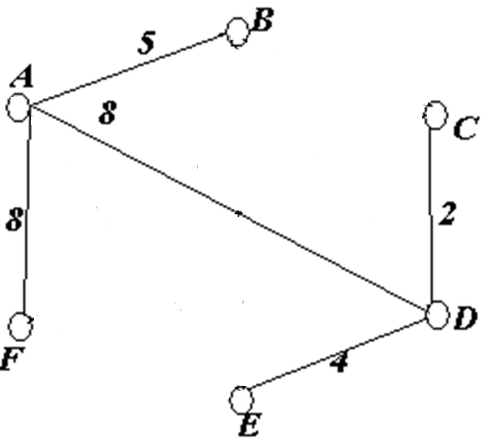
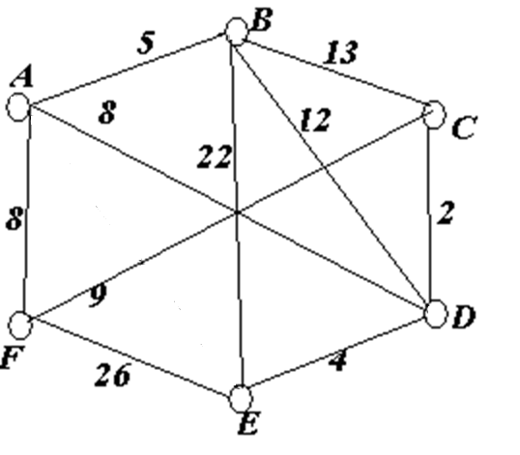
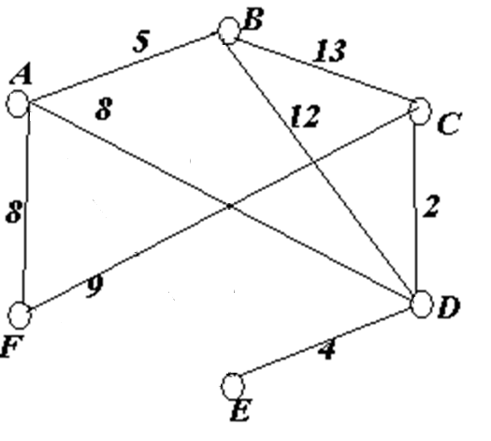
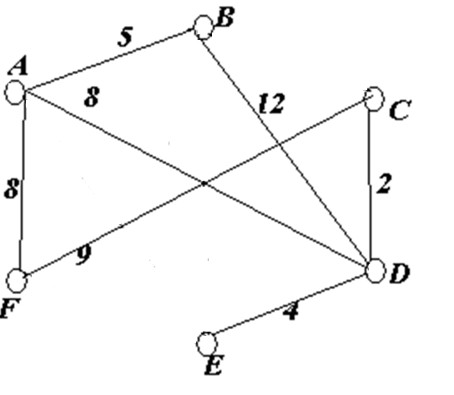
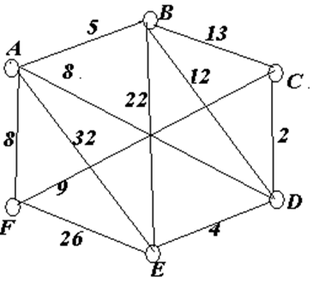
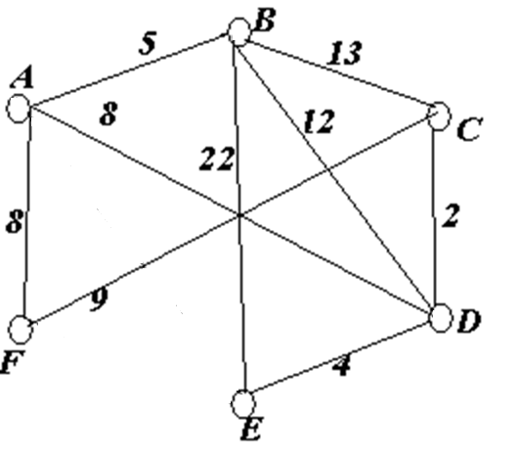
无向树
六、最小生成树问题
破圈法
  (1)将各条边按照权值从大到小（递减）的顺序排列；
32、26、22、13、12、9、8(A, D)、8(A, F)、5、4、2
  (2)每次删去回路中权值最大的边；
  (3)图中剩下 n-1条边（n为图中的结点数）。
Notes:
31

Slide 32
七、最小生成树的应用
例7 铺设煤气管道
某新建城区，要铺设供应居民住宅小区A，B，C，D，E，F和G的煤气管道，各个居民住宅小区之间铺设煤气管道的费用如下表所示。试给出费用最省的煤气管道铺设方案，使煤气能供应到各个住宅小区。
住宅小区间管道 | 费用（万元）
（A，B） | 2
（A，C） | 3
（B，C） | 1
（B，D） | 2
（B，G） | 1
（C，D） | 4
住宅小区间管道 | 费用（万元）
（C，E） | 5
（D，E） | 3
（D，F） | 6
（D，G） | 3
（E，F） | 5
（F，G） | 4
Notes:
32

Slide 33
七、最小生成树的应用
注意：煤气可供应到各个小区，并不需要在任意两个小区之间都铺设管道，可以通过其他小区传送）
Notes:
33

Slide 34
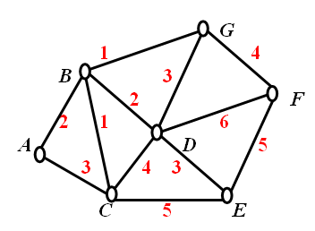
七、最小生成树的应用
铺设煤气管道
  注意：煤气可供应到各个小区，并不需要在任意两个小区之间都铺设管道，可以通过其他小区传送。
  问题分析—抽象建模
  1) 将小区设为图中的结点；
  2) 将小区间铺设的煤气管道抽象为连接图中结点的边；
  3) 将小区间铺设的煤气管道的费用抽象赋在边上的权值。
  问题求解：
  转化为在无向连通图求最小生成树的问题

Slide 35
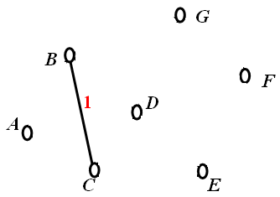
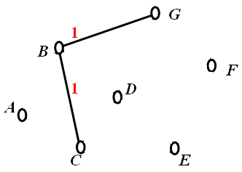
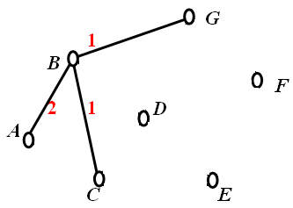
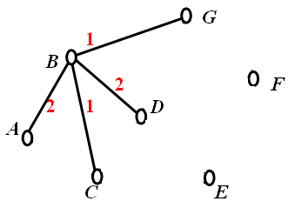
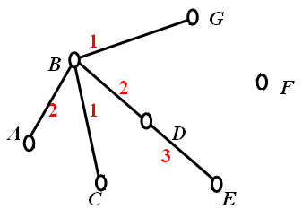
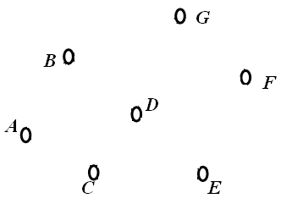
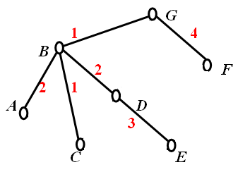
七、最小生成树的应用
铺设煤气管道
  问题求解过程（避圈法）
最小费用为：1+1+2+2+3+4=13

Slide 36
无向树
小结
  1、无向树、无向树的性质、赋权树；
  2、生成树、最小生成树问题的求解及应用
  要求掌握无向树及其性质，掌握最小生成树问题的求解算法，并能够综合图的概念对实际问题进行抽象描述；基于所建的图模型，运用最小生成树求解算法对问题进行分析和求解。

Slide 37

Thanks！
Question？

Slide 38
第9章 树
8.2 有向树

Slide 39
有向树
主要内容
有向树
有向树的概念、有向树的性质
2. 根树
  根树的概念、根子树、根树的遍历、根树的应用
重点：有向树的性质
难点：根树的遍历及应用

Slide 40
有向树
一、引入问题
有向树在计算机算法设计及程序设计研究中起着重要作用，其中根树更为常用。例如：
存储计算机科学中算术运算式。
如算式 ((b+(c+d))∗a)÷((e∗f)− (g+h)∗(i∗j))的表示。
在某高校的课程管理子系统中，为有效实现对课程的查询、插入等操作，构建以课程名为关键字的搜索树。
如构造以Mathematics、Physics、Geography、Zoology、Meteorology、Geology、Psychology和Chemistry这些课程名为关键字的搜索树。
Notes:
40

Slide 41
有向树
二、有向树
定义8.5
  如果略去有向图中所有有向边的方向所得到的无向图是一棵树，则称该有向图为有向树。
  在有向树T中，入度为1、出度为0的结点称为叶结点，简称为叶；入度为0的结点称为根结点，简称为根。
  除叶结点和根结点之外的其余结点称为内部结点，或者分支结点，简称为分支点。
Notes:
41

Slide 42
有向树
二、有向树
例1
有向树
有向树
有向图
根结点：v₃、v₆和v₉
根结点：v₁
叶结点：v₂、v₅和v₈
叶结点：v₅、v₇、v₈、v₉、v₁₀和v₁₁
分支结点：v₁、v₄和v₇
分支结点：v₂、v₃、v₄和v₆
Notes:
42

Slide 43
有向树
二、有向树
有向树的性质
设有向树T=<V, E>, |V|=n, |E|=m，则：
  ① T 中无回路；
  ② T 是连通图；
  ③ m = n − 1；
  ④ 删去T中任何一条边后，所得到的图不连通。
考察上例中的各有向图，不难发现：图G₁和图G₂都满足上述性质；在图G₃中，删除边<v5, v8>所得到的图仍然是连通图。
Notes:
43
1起

Slide 44
有向树
三、根树
定义8.6
如果有向树T中，只有1个结点的入度为0，其余结点的入度均为1，则称此有向树T为根树。
  在根树T中，根结点称为树根，叶结点称为树叶。
  从树根到任意结点v的通路的长度称为结点v的层数，记作 l(v)。
  结点的最大层数称为树高，记作h(T)。
Notes:
44

Slide 45
有向树
三、根树
例2 判断下列各图是否为根树？给出根树的树根、树叶、各节点的层数及树高。
根树
有向树
根树T的树根：v₆
树叶：v₂、v₅、v₈和v₉
层数：l(v₁) = 3、l(v₂) = 4、l(v₃) = 2、l(v₄) = 1、l(v₅) = 2、 l(v₆) = 0、l(v₇) = 1、l(v₈) = l(v₉) = 2。
树高：h(T) = 4
Notes:
45

Slide 46
有向树
三、根树
根树的简化方法
将树根放在最上方，然后按照结点的层数，逐渐向下递增，略去有向边的箭头，对其进行重画。
简化
Notes:
46

Slide 47
有向树
三、根树
定义8.7
在根树T = <V，E>中，
如果结点u邻接结点v，即<u, v>∈E，则称结点u为结点v的父辈结点，简称为父亲，称结点v为结点u的儿子结点，简称为儿子。
具有相同父辈结点的结点称为兄弟结点，简称为兄弟；
如果存在结点u到结点v（u ≠ v）的通路，则称结点u为结点v的祖辈结点，简称为祖先，称结点v为结点u的后代结点，简称为后代。
Notes:
47
2起

Slide 48
三、根树
例3
v₆是v₄和v₇的父亲，v₄和v₇是v₆的儿子。
v₄和v₇是兄弟。
v₁、v₃、v₄和v₆都是v₂的祖先。
v₁、v₂、v₃、v₄、v₅、v₇和v₈都是v₆的后代。
Notes:
48

Slide 49
三、根树
定义8.8 在根树T中，任意结点u及其所有后代结点组成的结点集合所导出的子图，称为T 的以结点u为树根的根子树，简称为子树。
Notes:
49

Slide 50
三、根树
例4 求根树G的所有根子树。
G
G
v₆
v₇
v₈
v₉
v₁₀
v₁₁
T₅
T₆
T₇
T₈
T₉
T₁₀
Notes:
50

Slide 51
三、根树
例5 试用根树存储算术运算式
((b+(c+d))∗a)÷((e∗f)− (g+h)∗(i∗j))
  解：
  最高层次运算放在树根上；
  将运算符放在根子树的根上；
  数放在树叶上，规定被除数，
  被减数放在左子树树叶上。
得到的根树如图所示。
Notes:
51

Slide 52
四、有序树
定义8.9 如果根树T中具有相同层数的所有结点都规定了次序，则称T为有序根树，简称为有序树。
例如，在根树G中。
规定1：层数都是1的结点v4和结点v7的次序是依据角标从小到大；层数都是2的结点v3、v5、v8和v9的次序是依据角标从小到大。
规定2：层数相同的结点依照图上所画位置，从左到右的次序，即，层数都是1的结点v4和结点v7的次序是v4、v7，层数都是2的结点v3、v5、v8和v9的次序是v3、v9、v5、v8。
G
Notes:
52

Slide 53
五、根树的遍历
  依次对根树中的每个结点访问一次且仅访问一次，称为根树的遍历。
  定义8.10
  设T是以结点v为根的有序树。若T只含有结点v，则访问结点v。否则，假定T₁，T₂，…，T_{n}分别是以v的从左向右的儿子为根的子树。
  首先访问结点v，接着前序遍历T₁，然后前序遍历T₂，依此类推，直到前序遍历了T_{n}为止。 这种遍历根树结点的方法称为前序遍历。
Notes:
53

Slide 54
五、根树的遍历
  定义8.11，8.12
  设T是以结点v为根的有序树。若T只含有结点v，则访问结点v。否则，假定T₁，T₂，…，T_{n}分别是以v的从左向右的儿子为根的子树。
  首先中序遍历T₁，接着访问结点v，然后中序遍历T₂，依此类推，直到中序遍历了T_{n}为止。 这种遍历根树结点的方法称为中序遍历。
  首先后序遍历T₁，接着后序遍历T₂，…，直到后序遍历T_{n}，最后访问结点v为止。这种遍历根树结点的方法称为后序遍历。
Notes:
54

Slide 55
五、根树的遍历
例6 根树的遍历。
v₁
v₂
v₃
v₁
v₈
v₄
v₅
v₂
v₉
v₁₁
v₆
v₁₀
v₃
v₇
v₄
v₅
v₆
v₇
前序遍历G：
v₈
v₉
v₁₀
v₁₁
G
v₁
T₁
v₂
v₃
T₁₂
T₂
中序遍历G：T₁ v₁ T₂
T₁₁
v₄
v₅
v₆
v₇
T₁₁ v₂ T₁₂
v₈
v₉
v₁₀
v₁₁
G
v₈
v₄
v₂
v₉
v₅
v₁₀
v₁₁
v₁
v₆
v₃
v₇
中序遍历G：
Notes:
55

Slide 56
五、根树的遍历
例6 根树的遍历。
v₁
后序遍历G：T₁ T₂ v₁
T₁
v₂
v₃
T₁₂
T₂
T₁₁
v₄
v₅
v₆
v₇
T₁₁ T₁₂ v₂
v₈
v₉
v₁₀
v₁₁
G
v₈
v₉
v₁₀
v₁₁
v₅
v₂
v₆
v₇
v₃
v₁
v₄
后序遍历G：
Notes:
56

Slide 57
六、根树的应用
例7 如图所示的根树T，将算术表达式中参加运算的数都放在叶结点上，按照运算的顺序依次将运算符+、−、×、÷放在非叶结点上，每个非叶结点表示一个运算，同时也表示这个运算结果，它以它的两个运算对象为儿子，并规定被除数、被减数放在左边。当a, b, c, d, e, f, g分别等于3, 3, 5, 2, 4, 1, 3时，求根树T所存储的算术表达式的值？
解 该问题需对根树T进行遍历搜索。
按前序遍历访问表示算术表达式
的根树，得到所存储算术表达式
的前缀形式：
÷∗+b+cda−∗e5∗+2b∗fg
用从右向左的求前缀形式的
表达式值，每个运算符号与其后
面紧邻两个数进行运算，
即 ÷∗+b+cda−∗e5∗+2b∗fg=6。
÷ ∗ + b + c d a − ∗ e 5 ∗ + 2 b ∗ f g
c+d =7
e *5=20
2+b=5
f *g=3
3+7=10
5*3=15
10*3=30
20−15=5
30÷5=6
Notes:
57

Slide 58
六、根树的应用
例8 如图所示的根树T，每个结点都用一个关键字标记，且该关键字大于它的左子树里的所有结点的关键字，小于它的右子树里的所有结点的关键字。试在根树T中查询“Oceanography”这门课。若无此课程，则在根树T中插入此课程。
解 对根树T进行遍历。先查看树根结点，因Mathematics<Oceanography，接下来查看以“Physics”为树根的根子树T₁。因Oceanography<Physics，进而查看T₁的左根子树，因左根子树中仅有一个标为“Meteorology”的结点，故根树T中没有此课程。
因Meteorology<Oceanography，
故标为“Oceanography”的结点作
为标为“Meteorology”的结点的
右孩子。
Oceanography
Notes:
58

Slide 59
小结
  1、有向树、有向树的性质；
  2、根树、叶赋权树、根树的遍历、根树的应用。
  要求掌握有向树及其性质，掌握根树的定义并能够综合图的概念对实际问题进行抽象描述；基于所建的图模型，运用根树的遍历对问题进行分析和求解。
Notes:
59

Slide 60
Thanks！
Question？

Slide 61
第9章 树
8.2.3 二叉树
8.2.4 最优树问题

Slide 62
二叉树
一、引入问题
在通信系统中，信息是通过0和1编码串进行传输。通常各种字符在信息中出现的频繁程度是不一样的，一般用较短的0-1串表示出现较频繁的字符。对于发送端来说，发送长度不同的0-1串并无困难，但在接收端，怎样才能准确无误地将收到的0-1串分割为长度不一的序列，即，接收端如何译码呢？
例如，假设要传输的信息仅含有4个英文字母A，B，C和D，则
  用1，01，000，001分别代表A，B，C，D，则1010010001代表ABDCA。
  用1，0，01，11分别代表A，B，C，D，则1010010001无法正确译码。
上述问题，可通过二元前缀码来解决，而二元前缀码与二叉树之间存在一一对应关系。
Notes:
62

Slide 63
二、二叉树
定义8.13
  在根树T中，如果每个分支结点至多有m个儿子，则称T为m元树；当m=2时，也称T为二叉树。
  如果每个分支结点都恰好有m个儿子，则称T为m元正则树；当m=2时，也称T为二叉正则树。
  如果m元树是有序的，则称为m元有序树；当m=2时，也称T为二叉有序树。
  如果m元正则树是有序的，则称为m元有序正则树；当m=2时，也称T为二叉有序正则树。
Notes:
63

Slide 64
二、二叉树
定义8.13
  所有树叶的层数都为树高的m元正则树称为m元完全正则树；当m=2时，也称T为二叉完全正则树。
  所有树叶的层数都为树高的m元有序正则树T称为m元有序完全正则树；当m=2时，也称T为二叉有序完全正则树。
Notes:
64

Slide 65
二、二叉树
例1
3元树
二叉树
3元树
4元树
二叉正则树
3元正则树
Notes:
65

Slide 66
三、二叉树的性质
二叉树的性质
  ① 满足层数l(v) = i 的结点数目至多2^{i}个；
  ② 高度h(T) = k 的二叉树的结点数目至多2^{k+1}−1个；
  ③ 如果叶结点的个数为n₁，出度为2的结点个数为n₂，则n₁= n₂ +1。
Notes:
66

Slide 67
三、二叉树的性质
证明：性质①。
  二叉完全正则树是二叉树中含有结点数目最多的一种二叉树。只要证明二叉完全正则树中满足层数l(v) = i 的结点数目为2^{i}个即可。
  对层数l(v)进行归纳。
  当l(v) = 1时，结点总数为2 = 2¹，成立。
  设l(v) = i时，结点总数为2^{i}成立。那么，当l(v) = i+1 时，结点总数为2⋅2^{i} = 2^{i+1} ，成立。
  综上知，满足层数l(v) = i 的结点数目至多2^{i}个。
Notes:
67

Slide 68
三、二叉树的性质
证明：性质② 。
  对高度h(T)进行归纳。
  当h(T) = 1时，结点总数为3 = 2¹⁺¹ −1 ，命题成立。
  设h(T) = k时，结点总数为2^{k+1}−1 。那么，当h(T) = k+1时，满足l(v) = k的结点总数为2^{k}。所以，二叉完全正则树中的结点总数为2^{k+1}−1+ 2⋅2^{k} = 2⋅2^{k+1}−1 = 2^{k+1+1}−1，命题成立。
  综上知，高度h(T) = k 的二叉树的结点数目至多2^{k+1}−1个。
Notes:
68

Slide 69
三、二叉树的性质
证明：性质③ 。
设二叉树中结点总数为n，边的总数为m，出度为1的结点总数为n₃，则
m = n −1
又
n = n₁ + n₂ + n₃
m = 2n₂ + n₃
因此 2n₂ + n₃ = n₁ + n₂ + n₃ −1
从而 n₁= n₂ +1。
Notes:
69

Slide 70
三、二叉树的性质
例2 二叉正则树T₂中。
满足层数l(v) = 1 的结点数目为2 ≤ 2个，满足层数l(v) = 2 的结点数目为4≤ 4个，满足层数l(v) = 3 的结点数目为4 ≤ 8个，满足层数l(v) = 4 的结点数目为4 ≤ 16个，性质①成立；
二叉正则树T₂的结点总数为1 + 2 + 4 + 4 + 4 = 15 ≤ 2⁴⁺¹−1=31，性质②成立；
二叉正则树T₂中的叶结点总数为8个，出度为2的结点总数为7，显然，8 = 7+1，性质③成立。
Notes:
70

Slide 71
四、前缀码
定义8.14 设α = a₁a₂…a_{n}是长度为n的符号串，称符号串a₁, a₁a₂, a₁a₂a₃, …, a₁a₂…a_{n−1}分别为符号串α的长度为1, 2, 3, …, n−1的前缀；对于符号串集合A = {α₁, α₂, …, α_{m}}，如果A中任意两个不同的符号串α_{i}和α_{j}互不为前缀，则称A为一组前缀码。仅含有两个符号的前缀码称为二元前缀码。
例如，符号串0110的长度为1、2、3、4前缀分别为0、01、011和0110。
例如，{0, 10, 110, 1110, 1111}是前缀码；
{00, 001, 011}不是前缀码，因为符号串00是符号串001的前缀。
Notes:
71

Slide 72
四、前缀码
例3 在通信系统中，信息是通过0和1编码串进行传输。假设所传输的信息都是由英文字母A、B、C和D组成的符号串，那么应采用何种编码方案，使接收方能正确译码。
解 构造一棵二叉正则树，使其含有4个叶结点，分别代表字母A，B，C和D。
将每个结点和它的左儿子之间的边标记为0，和它右儿子之间的边标记为1；
将树根到每个树叶的通路所经过的边的标记序列作为树叶的标记。
这些标记构成的二元前缀码，即为所求的编码方案。
Notes:
72

Slide 73
四、前缀码
例3 在通信系统中，信息是通过0和1编码串进行传输。假设所传输的信息都是由英文字母A，B，C和D组成的符号串，那么应采用何种编码方案，使接收方能正确译码。
0
1
0
1
0
0
1
0
1
0
1
00
01
10
11
0
1
11
A：00，B：01，C：10，D：11
100
101
A：0，B：100，C：101，D：11
Notes:
73

Slide 74
五、最优二叉树
由上述例3可知，利用二叉树产生的前缀码作为编码方案，可确保发送方传输的0-1串，在接收方能正确译码。但不同的编码方案传输的0-1串长度可能不同。
例如，假设要传输的信息仅含有4个英文字母A，B，C和D，且字母A、B、C和D出现的个数分别为50，10，10，40。则
用00，01，10，11分别代表A，B，C，D，则发送完所有的字母需传输220（110×2）个0和1。
用0，100，101，11分别代表A，B，C，D，则发送完所有的字母需传输190（50×1+10×3+10×3+40×2）个0和1。
试问是否存在一种编码方案，使得传输的0-1串最短。
0
1
0
1
0
0
1
0
1
0
1
1
00
01
10
11
0
11
100
101
Notes:
74

Slide 75
五、最优二叉树
定义8.15 对于根树T = <V, E>，设V₀ = {v₁, v₂, …, v_{t}}是根树的叶结点集合，通过函数W：V₀ →R（实数集）对V₀中的任意结点v标注一个属性W(v)，所得到的根树T*称为叶赋权树。并称函数W为根树T的叶权函数，W(v) 称为叶结点v的权；树T中所有叶结点的权及其层数的乘积的总和，即 ，称为叶赋权树T*的权值，记为w(T*)，其中l(v)是叶结点v的层数。
Notes:
75

Slide 76
五、最优二叉树
例4 叶赋权树
W(T)=2×2+3×2+4×2=18
W(T)= 2×2+3×3+4×3=25
Notes:
76

Slide 77
五、最优二叉树
定义8.16 在所有叶结点赋权w₁，w₂，…，w_{t}的二叉树中，权值最小的二叉树称为最优二叉树，简称为最优树，又称为哈夫曼树。
Notes:
77

Slide 78
五、最优二叉树
分析 前缀码与二叉树的对应关系
从前缀码和二叉树的对应关系可知，前缀码的码字所含二进制数码的个数就是树根到码字所代表的字母所对应的树叶的通路长度。所以，任何具有6个树叶的二叉树所确定的前缀码，用以表达100个字母总
共需要的二进制数码的个数为
W(T) = l_{a}⋅w_{a} + l_{b}⋅w_{b} + l_{c}⋅w_{c} + l_{d}⋅w_{d} + l_{e}⋅w_{e} + l_{f}⋅w_{f}
其中l_{a}、l_{b}、l_{c}、l_{d}、l_{e}和l_{f}⋅分别是树根到树叶A、B、C、D、E和 F的通路的长度，即，树叶A、B、C、D、E和 F的层数。显然，W(T)是叶结点分别赋权w_{a}、w_{b}、w_{c}、w_{d}、w_{e}和w_{f}的赋权二叉树的权值，其中w_{a}+w_{b}+w_{c}+w_{d}+w_{e}+w_{f} =100。由此可见，对于给定出现频率的字母，最优树所确定的前缀码将会实现最短长度信息编码。
由最优树产生的前缀码称为最佳前缀码或哈夫曼码。
Notes:
78

Slide 79
六、最优树的构造
Huffman算法
  思想：权大的树叶尽可能层数小，权小的树叶尽可能层数大。
  算法描述 ：
令S = {w₁, w₂, …, w_{t}}，w₁ ≤ w₂ ≤ … ≤ w_{t}，w_{i}是树叶v_{i}所赋的权
  ① 在S中选取两个最小的权w_{i}和w_{j}，使它们对应的结点v_{i}和v_{j}做兄弟，得到一分支点v_{r}，使其赋权 w_{r} = w_{i} + w_{j}；
  ② 从S中去掉w_{i}和w_{j}，再加入w_{r}；
  ③ 若S中只有一个元素，则停止，否则转①。
Notes:
79

Slide 80
六、最优树的构造
例5 求树叶赋权为4、2、3、5、1的最优树。
解
把树叶由小到大排列为：
所求得的最优树的权值为：1×3 + 2×3 + 3×2+ 4×2+ 5×2 = 33
1
3
3
4
6
9
15
2
5
15
6
9
3
3
4
5
1
2
Notes:
80

Slide 81
七、最优树的应用
例6 在通信中，已知A, B, C, D, E, F出现的频率如下：
A: 30%，B: 25%，C: 20%，D: 10%，E: 10%，F: 5%
求传输以上字母的最佳前缀码。
传输10^{n}个按上述比例出现的A, B, C, D, E, F要用多少个二进制数字？比用等长的二元码传输它们节省百分之几的二进制数字？
分析
由最优树产生的前缀码称为最佳前缀码或哈夫曼码。
最优树所确定的前缀码将会实现最短长度信息编码。
Notes:
81

Slide 82
七、最优树的应用
解 将各个频率乘以100，所得权从小到大顺利排列得5,10,10,20,25,30。利用Huffman算法求得最优树如右图所示。
所以，对A, B, C, D, E, F的编码分别为
11、10、01、001、0001、0000。
传输以上字母的最佳前缀码为
{01, 10, 11, 001, 0001, 0000}
Notes:
82

Slide 83
七、最优树的应用
解 ②用最佳前缀码传输10^{n}个按照给定频率出现的字母需要的二进制码为 (2×(30%+25%+20%)+3×10%+4×(5%+10%)) ×10^{n} = 2.4 ×10^{n} (个)
用等长码传输6个字母的二进制编码的码长为3，那么，传输10^{n}个字母需要3×10^{n}个二进制码，所以，用最佳前缀码传输节省的二进制码的个数为
3×10^{n} − 2.4 ×10^{n} = 0.6 ×10^{n} (个)。
比用等长的二元码传输它们节省20%的二进制数字。
Notes:
83

Slide 84
七、最优树的应用
例7 机器分辨硬币问题
用机器分辨一些1分、2分、5分硬币。假设各硬币出现的概率为0.1、0.4、0.5。问如何设计分辨硬币算法，使分辨时间最少（假设每次判别时间相同）。
Notes:
84

Slide 85
七、最优树的应用
解
  问题分析—抽象建模
  1)将硬币出现概率作为树叶的权值；
  2)在一个二叉正则树中，将每个结点和它的左儿子之间的边标记为“是”，和它右儿子之间的边标记为“否”；
  问题求解：转化为构造最优二叉树的问题，可以使用Huffman算法求解。
是否5分
1
  所需时间： 2×0.1+2×0.4+1×0.5=1.5(单位时间)
是
否
0.5
是否2分
0.5
5分
是
否
0.4
0.1
2分
1分
(a)
(b)
Notes:
85

Slide 86
小结
  1. 二叉树的定义、二叉树的性质
  最优树的定义、Huffman算法、二元前缀码
  最优树求解及应用
  要求掌握二叉树及其性质，掌握最优树问题的求解算法Huffman算法，并能够综合二叉树、最优树对实际问题进行抽象描述；基于所建的图模型，运用最优树求解算法对问题进行分析和求解。

Slide 87
Thanks！
Question？

